Slide 1

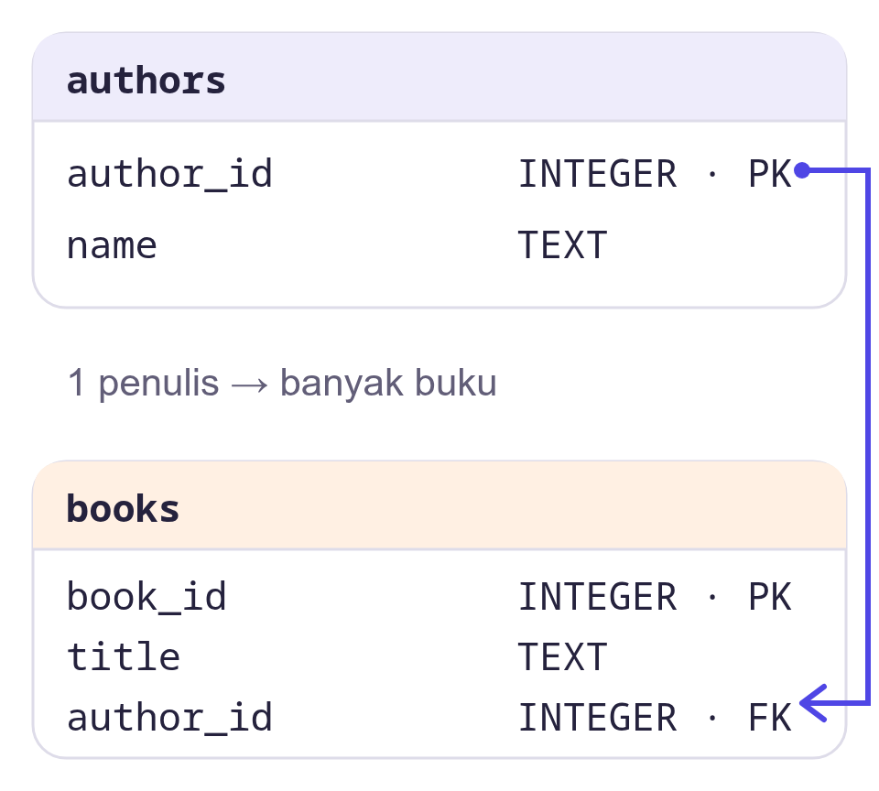
Quethink
Belajar basis data
melalui visual dan query
Materi · Praktik SQL · Tutor AI · Tes
www.barlabs.my.id
Notes:
Quethink membantu mahasiswa pemula belajar basis data melalui materi, visualisasi tabel, praktik SQL, bantuan AI, dan tes.
Sumber: docs/00-PROJECT_OVERVIEW.md. Screenshot menggunakan demo tamu dengan data sintetis, bukan data mahasiswa.

Slide 2
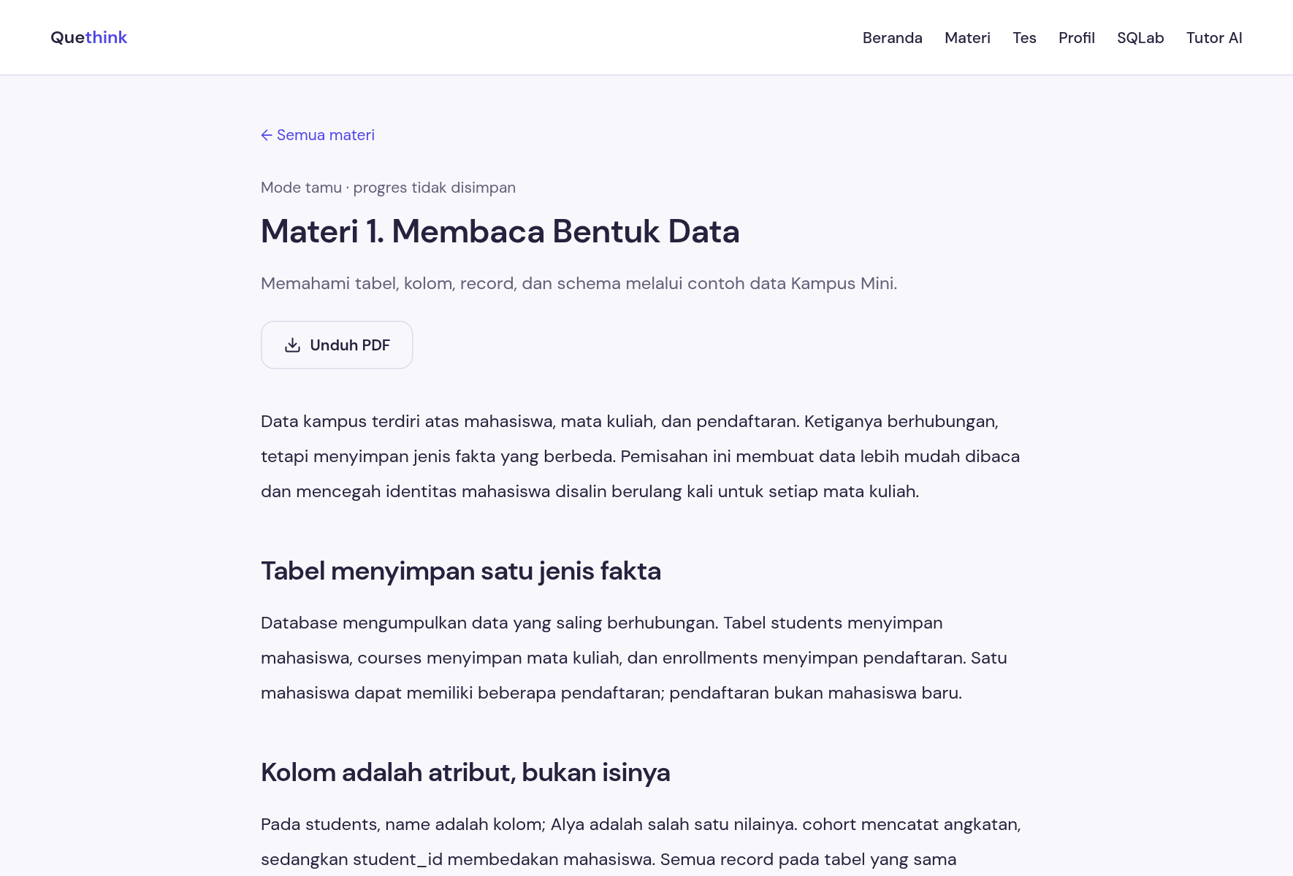
Materi yang mudah dipelajari
Relasi → Read → Write
11 materi dari bentuk data hingga query SQL.
Baca dan unduh PDF
Materi dapat dipelajari kembali kapan saja.
Video pendamping
Tersedia pada beberapa materi.
02
Notes:
Halaman materi berfokus pada bacaan. PDF tersedia untuk diunduh, sedangkan video mendukung beberapa materi.
Sumber: docs/04-CURRICULUM.md. Screenshot menggunakan demo tamu dengan data sintetis, bukan data mahasiswa.

Slide 3
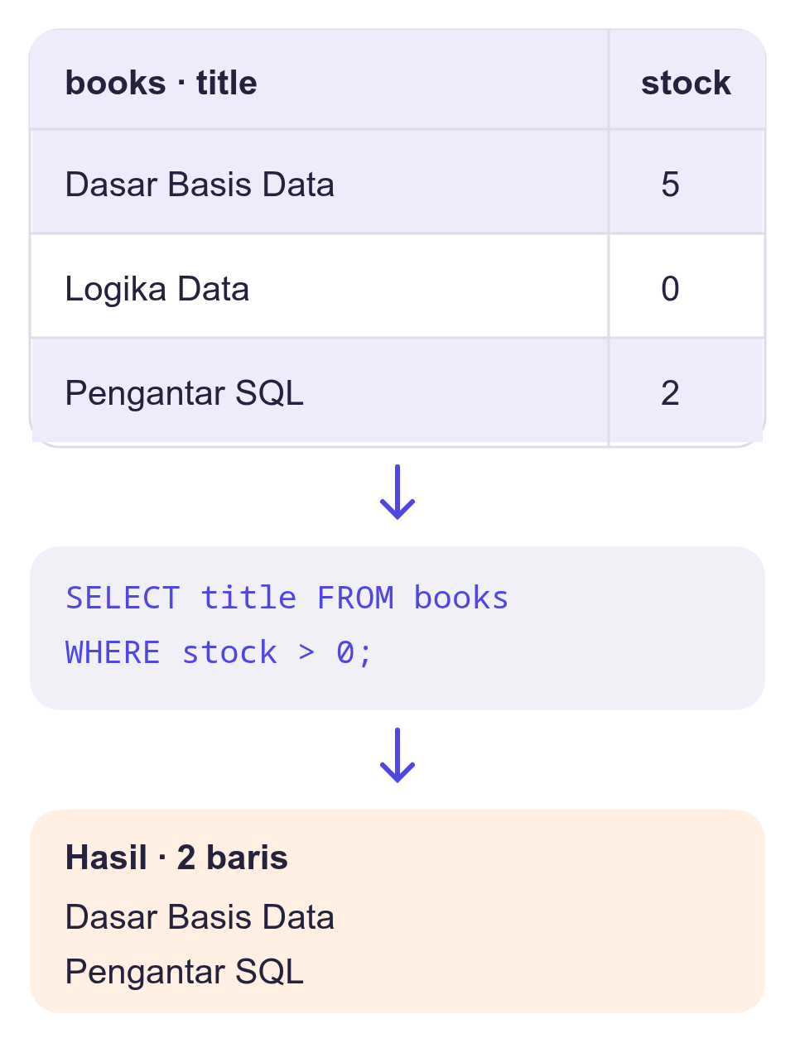
Lab Materi: lihat, coba, pahami
Visualisasi tabel dan relasi 2D
Amati data, tulis query,
lalu periksa hasilnya.
Latihan inti membantu menuntaskan materi
dan membuka langkah belajar berikutnya.
03
Notes:
Lab Materi menghubungkan konsep dengan latihan inti. Tabel, query, dan hasil tersusun vertikal pada aplikasi. Ilustrasi memperlihatkan contoh filter stok buku.
Sumber: docs/03-LEARNING_SYSTEM.md, public/assets/quethink/query-filter.svg. Screenshot menggunakan demo tamu dengan data sintetis, bukan data mahasiswa.

Slide 4
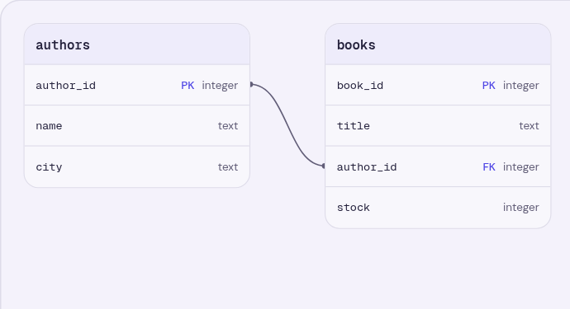
SQLab dan Tutor AI
Ruang bebas untuk bereksperimen
Buat tabel, relasi, dan isi data.
Jalankan query pada database sendiri.
Bantuan AI saat belajar
Minta petunjuk atau penjelasan query.
AI SQLab membantu membuat draf database.
04
Notes:
SQLab adalah playground opsional. AI SQLab membuat draf yang harus ditinjau sebelum diterapkan. Tutor AI memberikan bantuan kontekstual saat belajar dan tidak mengubah nilai.
Sumber: docs/AGENTS.md, docs/05-AI_AGENT.md. Screenshot menggunakan demo tamu dengan data sintetis, bukan data mahasiswa.

Slide 5
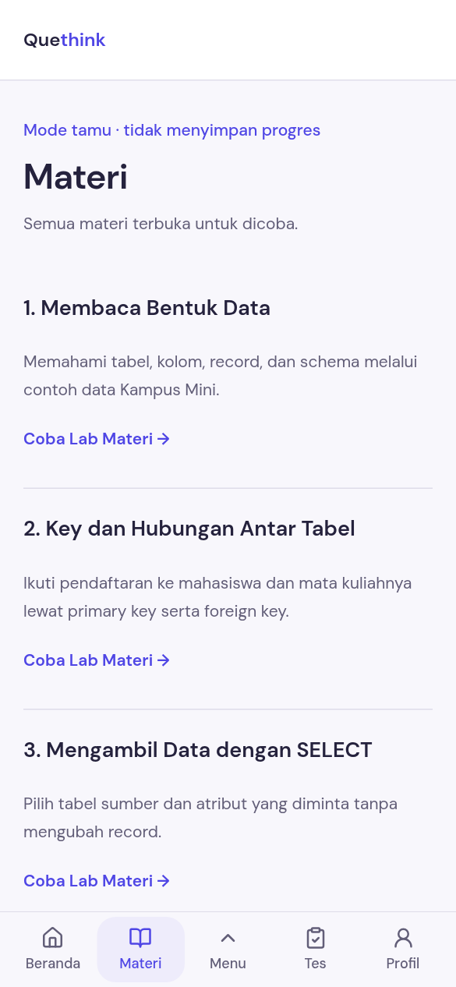
Tes dan akses dari ponsel
Pre-test dan post-test
Kenali pemahaman awal dan uji hasil belajar.
Belajar nyaman di mobile
Navigasi bawah memudahkan berpindah fitur.
Coba sebagai tamu
Gunakan akun untuk menyimpan progres.
05
Notes:
Pre-test bersifat diagnostik. Post-test menilai konsep dan SQL dengan skor dari server; AI tidak tersedia selama tes aktif. Mode tamu tidak menyimpan progres.
Sumber: docs/03-LEARNING_SYSTEM.md, docs/10-DESIGN_SYSTEM.md. Screenshot menggunakan demo tamu dengan data sintetis, bukan data mahasiswa.

